Slide 1




Slide 2


“ENSINAMENTOS DO MAR”
Palmira de Oliveira
(Mira Olliver)
26/01/21
Direitos Reservados à Autora
Arraial do Cabo/RJ - BRASIL

Slide 3
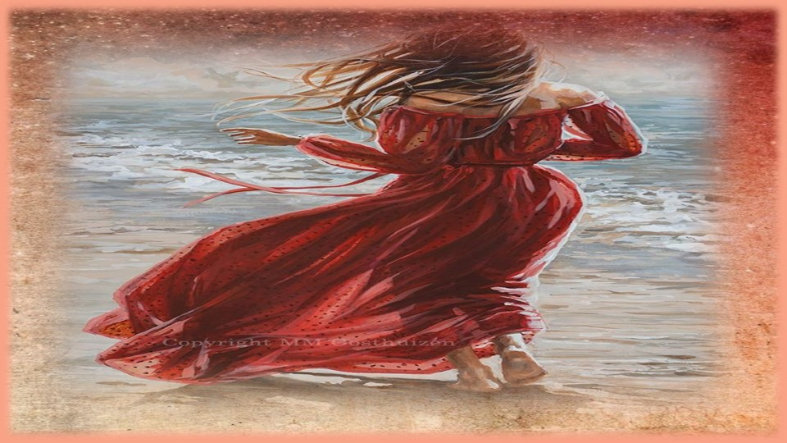


Slide 4

O mar que toca meu corpo
Largado na areia, molha e bronzeia
Me beija na boca
Me mostra e me ensina
Me transforma em sereia...

Slide 5

Enquanto há sol escaldante
Ou mesmo em noite de lua cheia...
Ah...que mar é esse?
Que me leva aos teus braços

Slide 6
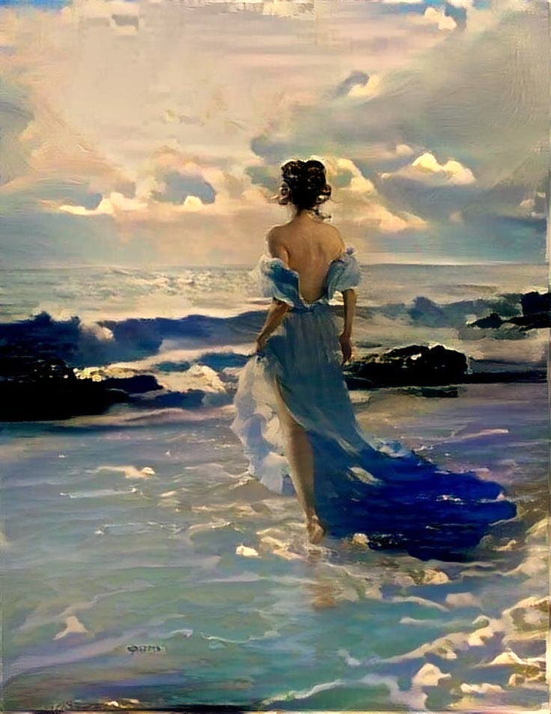

Slide 7

No barco ancorado,
onde esperas o canto da sereia.
Um pescador desalmado,
Que espera sem critério,
Um alguém pra ser amado...

Slide 8

Vou chegando de mansinho,
Me aninhando em teu ninho.
Ah...que mar é esse?
Que me conduziu
Pros teus olhos lindos,
De sedutor, que consome
E não tem medo do amor,

Slide 9
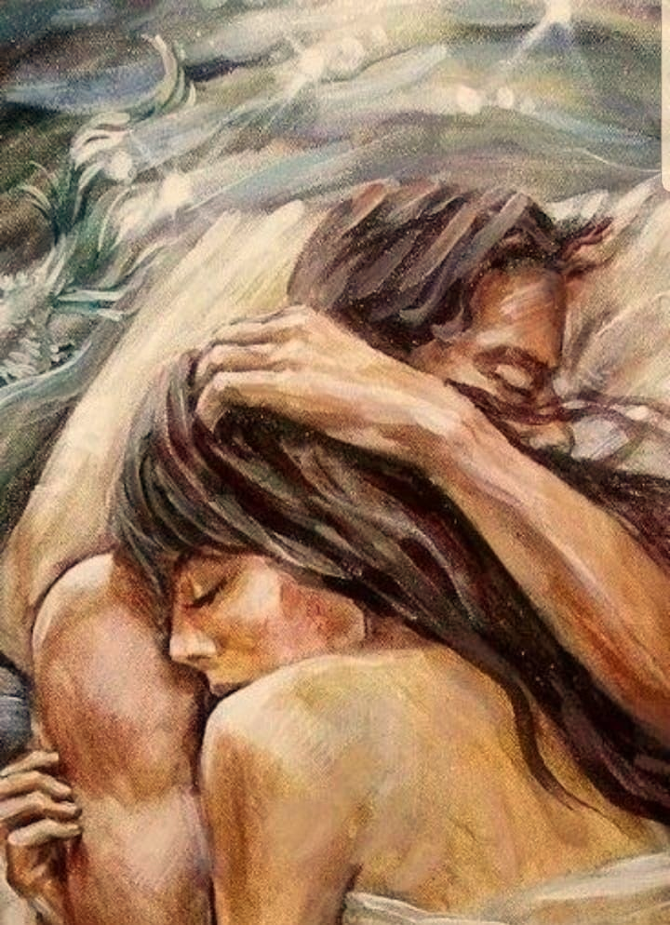

Slide 10

Se entregando sem pudor.
Apesar dos meus recatos...
Vou liberando o desejo
Consumida pelos beijos
Aproveitando o ensejo.

Slide 11

O sol desponta brilhante
No horizonte longínquo
Se debruçando no mar....
Sinto-me uma pesca abatida,
Sem forças e demovida.

Slide 12
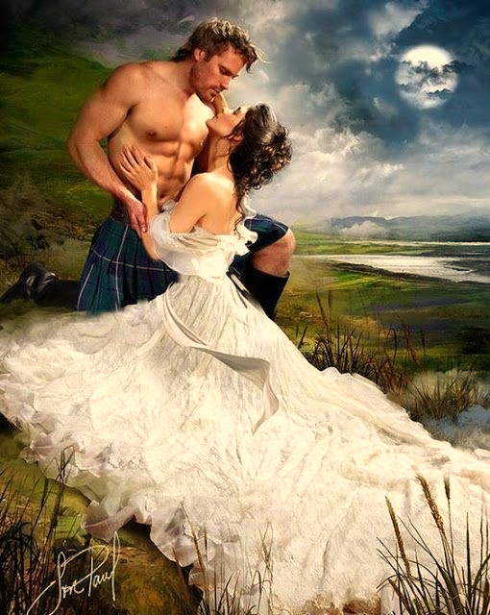

Slide 13

Ah...meu mar que me beija...
Pra onde vais me levar,
Para os profundos do mar
Ou largada na areia à lamentar?

Slide 14
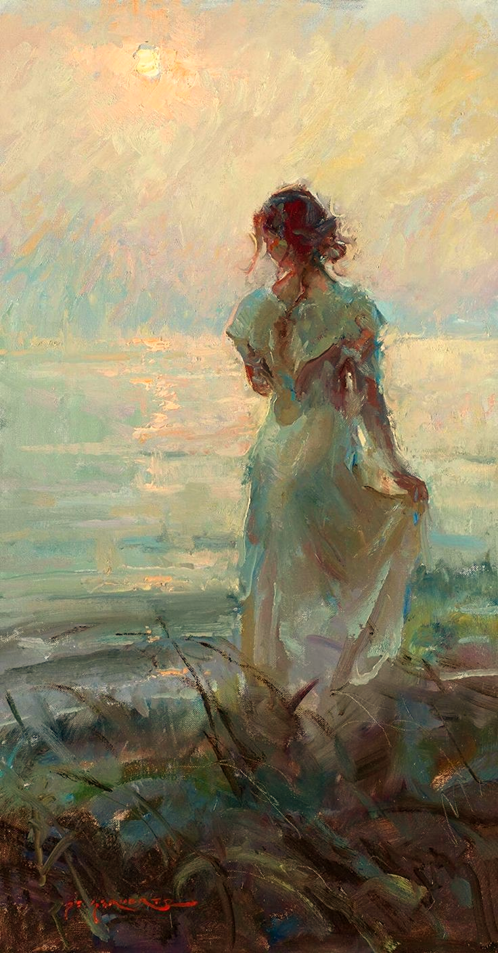

Slide 15


Mira Olliver
Cléo Menegatt

Slide 16

Imagens: Internet e Acervo Pessoal
Texto: Palmira de Oliveira (Mira Olliver)
Música: A Very Sad Song For Broken Hearts
http://www.sergrasan.com.br/cleoslides
Canal no Youtube:
http://www.youtube.com/c/CleoniceMenegattGoelzer
Criação, Formatação e Edição:
Cléo Menegatt
cmenegatt2016@gmail.com

